Slide 1
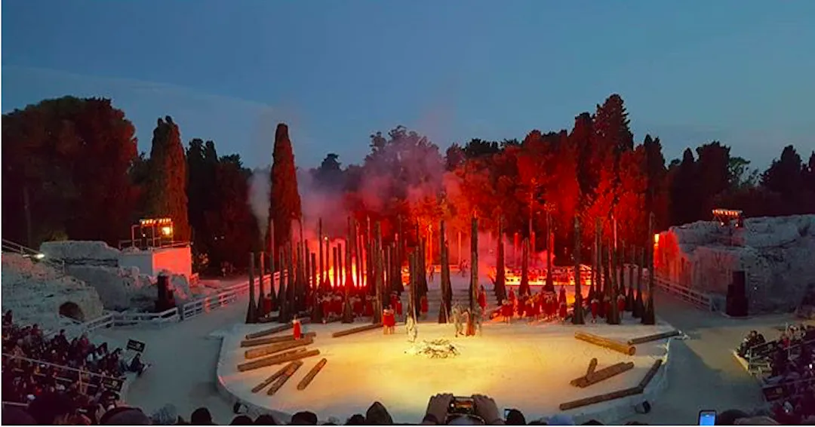
Syracuse
N°9

Slide 2
Syracuse est une ville italienne de la côte ionienne, en Sicile. Elle est connue pour ses ruines anciennes. Le parc archéologique central de Neapolis comprend un amphithéâtre romain, le Teatro Greco et l'Orecchio di Dionisio, une grotte calcaire en forme d'oreille humaine. Le Museo Archeologico Regionale Paolo Orsi expose des objets en terre cuite, des portraits romains, ainsi que des pièces de marbre blanc dans lesquelles sont gravées des scènes de l'Ancien Testament.

Slide 3
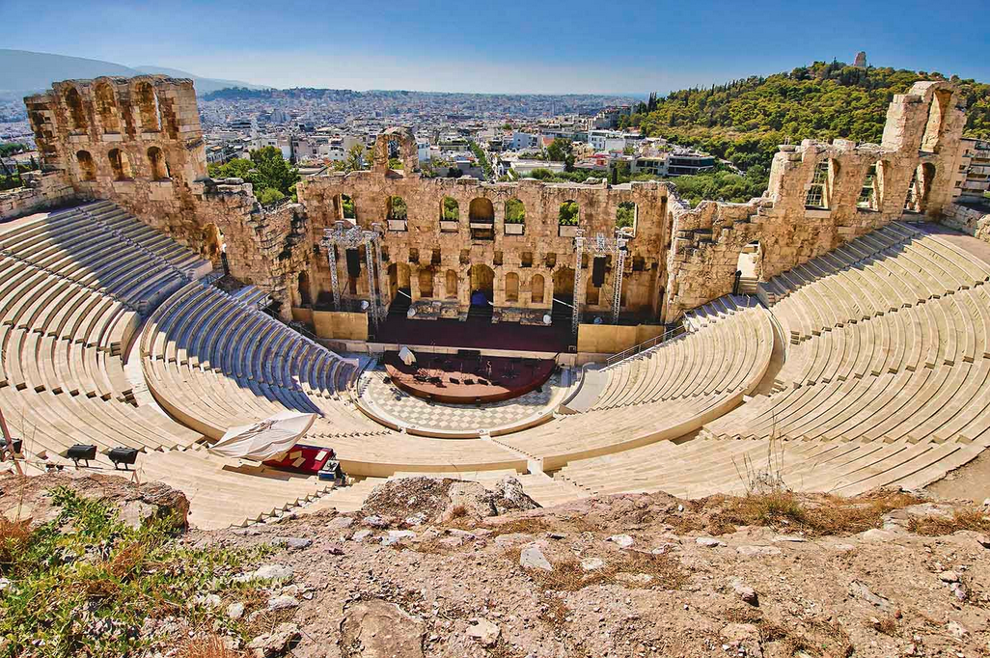

Slide 4
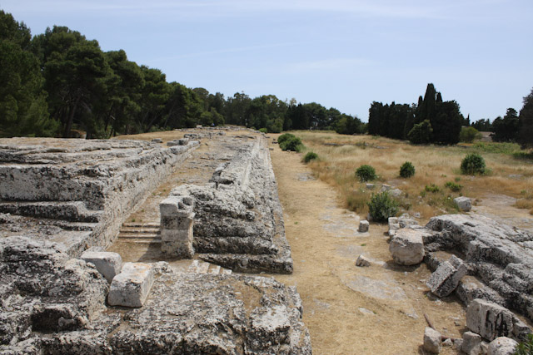

Slide 5
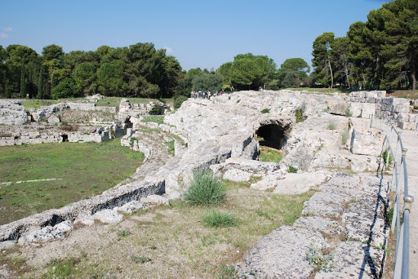

Slide 6
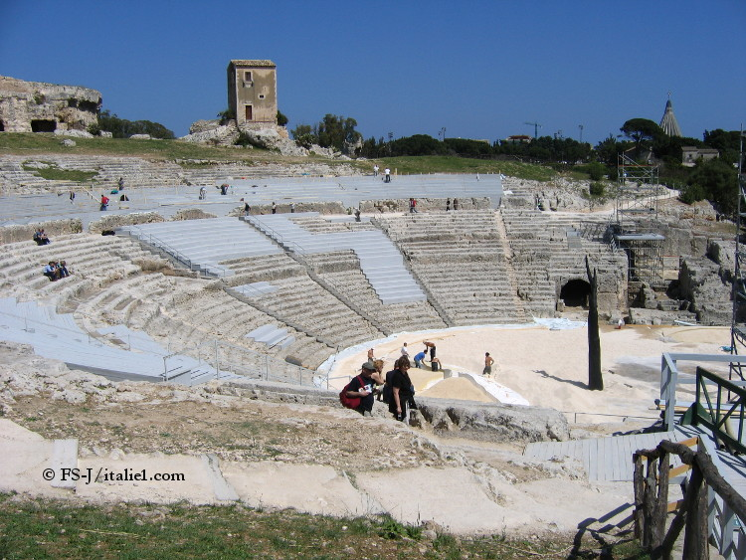

Slide 7
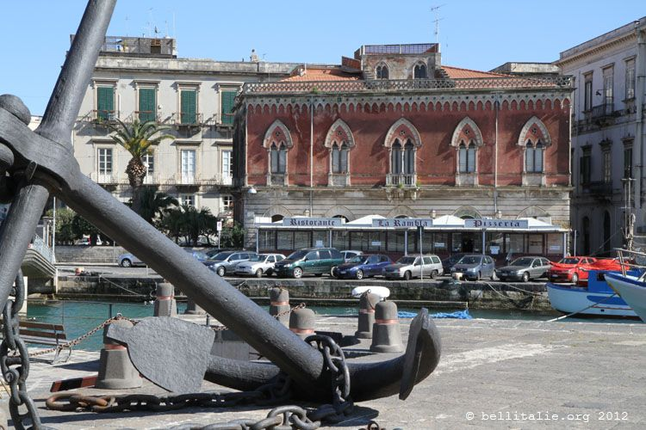

Slide 8
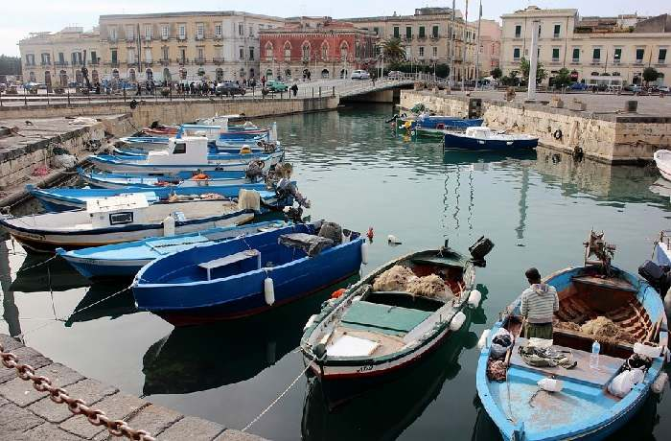

Slide 9
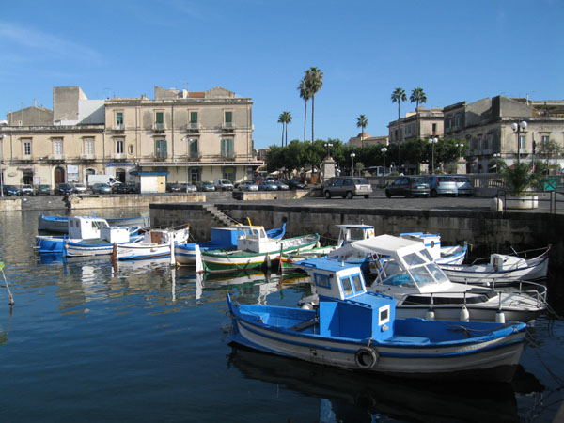

Slide 10
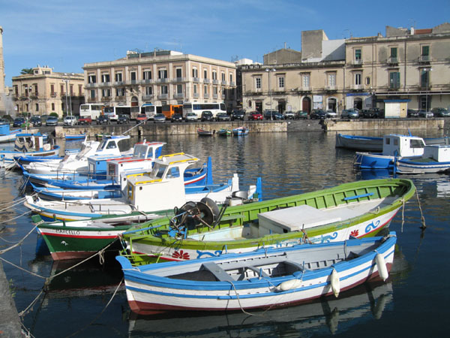

Slide 11
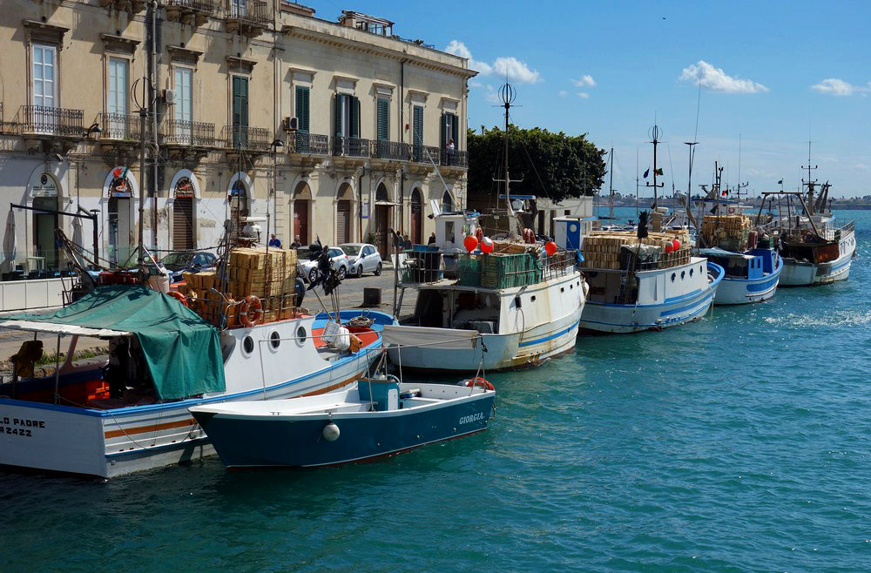

Slide 12
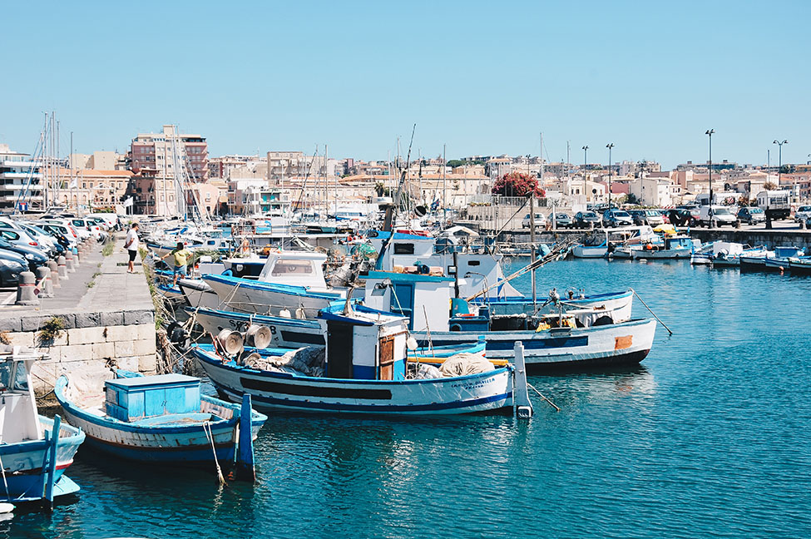

Slide 13
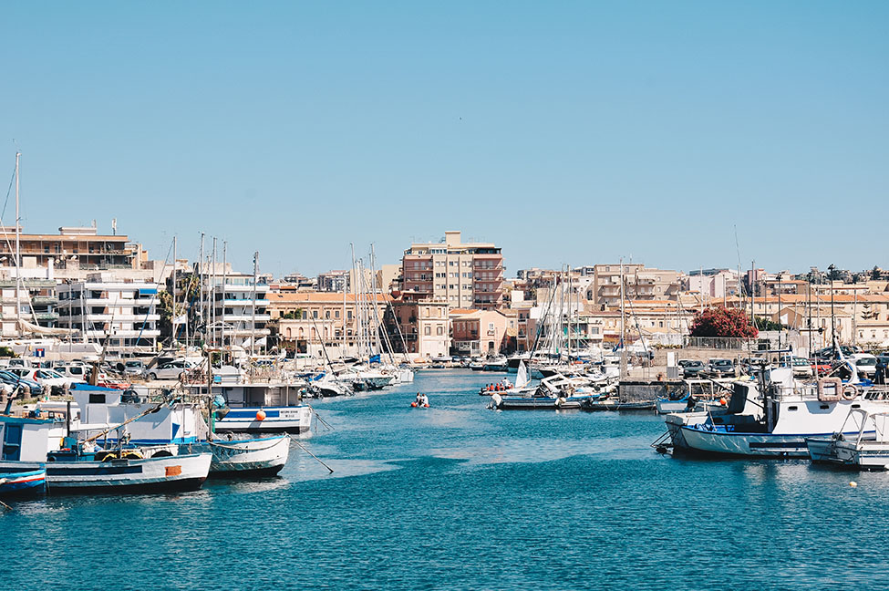

Slide 14
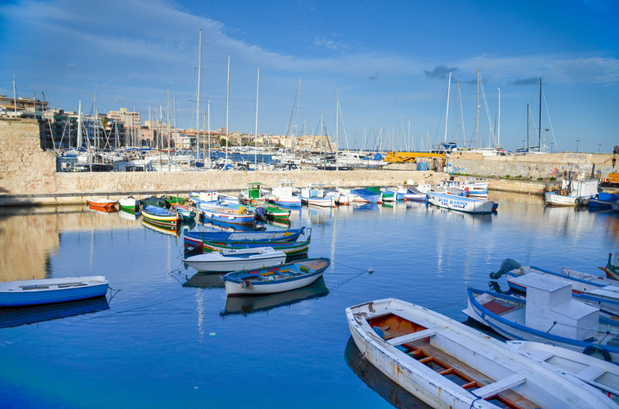

Slide 15
C’était
Syracuse

